Slide 1
Float
CSS

Slide 2
float
Służy do ułożenia elementów względem siebie.

Slide 3
float - opcje
left – przesunięcie do lewego boku
right- przesunięcie do prawego boku
none – brak przesunięcia
inherit – element przyjmuje wartość ze swojego rodzica

Slide 4
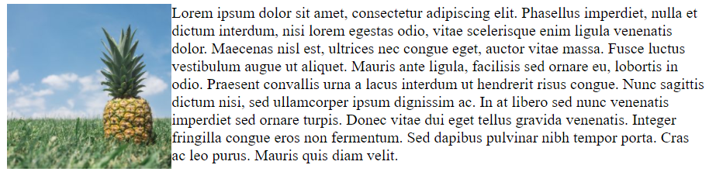
Float left

Slide 5
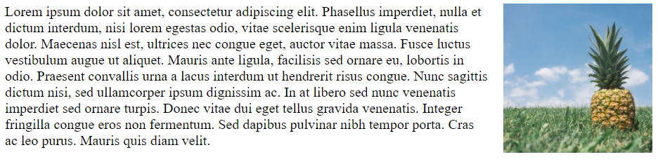
Float right

Slide 6
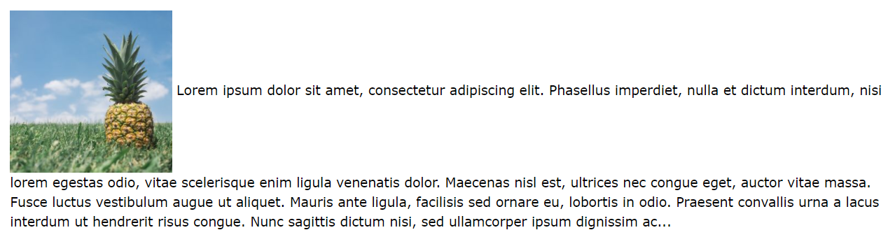
Float none

Slide 7
clear
Właściwość clear określa, które elementy mogą pływać obok wyczyszczonego elementu i po której stronie.

Slide 8
Clear - opcje
none – pozwala na ustawienie po obu stronach
left – nie zezwala na ustawienie po lewej
right- nie zezwala na ustawienie po prawej
both - nie zezwala na ustawienie po obu

Slide 9
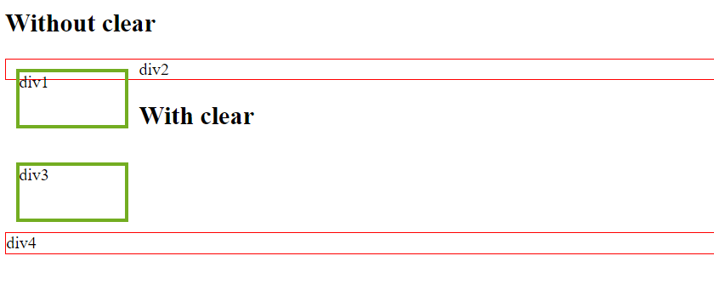
Clear przykład

Slide 10
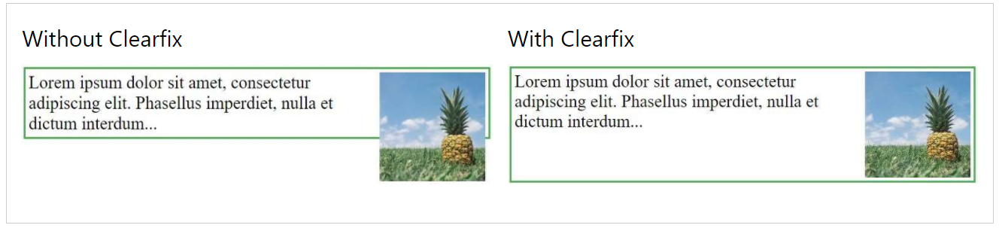
Clear przykład

Slide 11
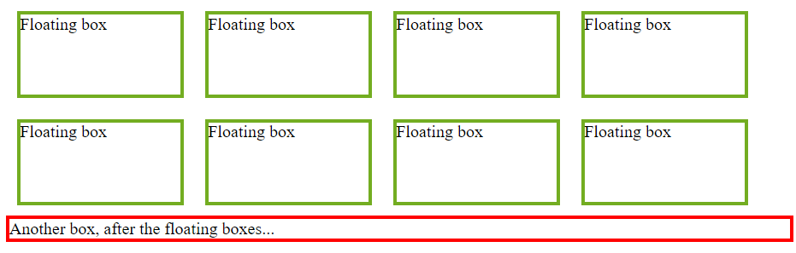
Kolejny przykład

Slide 12
Inline-block
Wcześniej wam pokazywałem że istnieje możliwość ułożenia kilku divów w jednej linii za pomocą float. Dzięki wykorzystaniu inline-block wszystko może się odbyć jeszcze sprawniej.

Slide 13
Inline-block
.floating-box {
display: inline-block;
width: 150px;
height: 75px;
margin: 10px;
border: 3px solid #73AD21;
}

